Slide 1

Control de versiones con Git y GitFlow
Gestión de proyectos
Copyright 2022 Instituto Tecnológico de Informática (ITI)
Prohibida la reproducción total o parcial sin permiso de ITI
www.iti.es
formacion@iti.es

Slide 2
Git: introducción y fundamentos
¿Qué es Git?
Git (pronunciado "guit"​) es un software de control de versiones diseñado por Linus Torvalds, pensando en la eficiencia y la confiabilidad del mantenimiento de versiones de aplicaciones cuando éstas tienen un gran número de archivos de código fuente.
Su propósito es llevar registro de los cambios en archivos de computadora y coordinar el trabajo que varias personas realizan sobre archivos compartidos.

Slide 3
Git: introducción y fundamentos
Copias instantáneas vs diferencias
La principal diferencia entre Git y cualquier otro VCS (incluyendo Subversion y sus amigos) es la forma en la que manejan sus datos.
Git maneja sus datos como una secuencia de copias instantáneas.

Slide 4
Git: introducción y fundamentos
Copias instantáneas vs diferencias
Cada vez que haces un commit, básicamente toma una foto de todos los archivos en ese momento y guarda una referencia a esa copia instantánea. Para ser eficiente, si los archivos no se han modificado Git no almacena el archivo de nuevo, sino un enlace al archivo anterior idéntico que ya tiene almacenado.
Cuando realizas acciones en Git, casi todas ellas sólo añaden información a la base de datos de Git. Es muy difícil conseguir hacer algo que no se pueda enmendar, o que de algún modo borre información.

Slide 5
Git: introducción y fundamentos
Centralizado vs distribuido
Debido a que tienes toda la historia del proyecto en tu disco local, la mayoría de las operaciones parecen prácticamente inmediatas.
Estado de los cambios
working directory
staging area (tras add)
repositorio (tras commit)

Slide 6
Git: introducción y fundamentos
Centralizado vs distribuido
Debido a que tienes toda la historia del proyecto en tu disco local, la mayoría de las operaciones parecen prácticamente inmediatas.

Slide 7
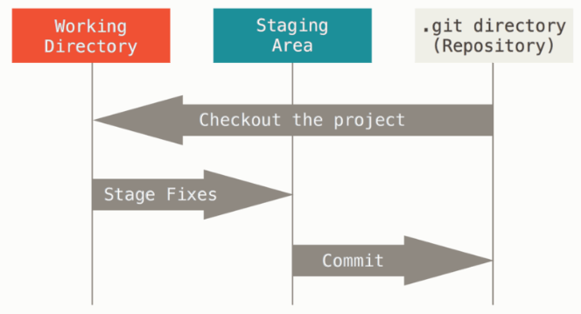
Git: introducción y fundamentos
Estado de los cambios
working directory
staging area (tras add)
repositorio (tras commit)

Slide 8

Git: repositorio
¿Qué es un repositorio Git?

Slide 9
Git: repositorio
Comandos para trabajo en local
git init
Crear el repositorio
git clone https://github.com/nombre/repositorio.git directorio
Clona el repositorio remoto en la carpeta actual. Trae todas las versiones, por lo que es más completo que el checkout de SVN. - Se puede especificar un nombre del directorio. - Se puede utilizar git:// y https://

Slide 10
Git: repositorio
Comandos de configuración
git config --global user.name "John Doe”
git config --global user.email "john doe@example.com"
Agregan la información del usuario que se usarán en los commits
git config --global core.editor code
Cambia el editor por defecto a VS Code, nano, emacs, etc.
git config --global merge.tool vimdiff
Cambia la herramienta para resolver conflictos de unión (merge) pueden ser vimdiff, kdiff3, emerge, gvimdiff, etc.
git comando --help
Muestra la ayuda de un comando

Slide 11
Git: repositorio
Ignorando ficheros
.gitignore
Fichero con las excepciones, archivos que git no incorporar al VCS
.gitkeep
Como git no tiene en cuenta las carpetas vacías, hay gente que pone este fichero dentro de las mismas. También se suele utilizar un fichero .gitignore vacío.

Slide 12
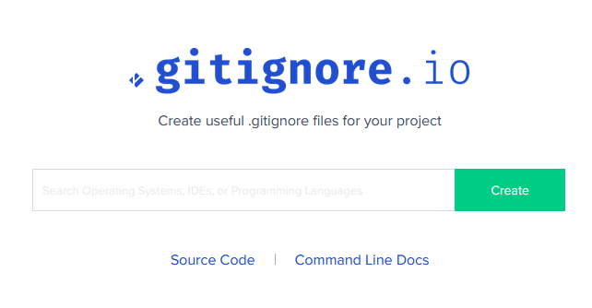
Git: repositorio
Gitignore.io
https://www.gitignore.io

Slide 13
Git: repositorio
Aplicar .gitignore
Hacemos commit de todos lo cambios (cuidado con la pila de stash)
git rm -r --cached. (Quita lo que haya en el índice)
git add .
git commit -m ".gitignore aplicado"

Slide 14
Git: comandos básicos
Comandos para trabajo en local
git add .
añade todos los ficheros al staging area
git add fichero.js
añade un fichero al staging área
git commit –m “Descripción del commit”
Crear el repositorio
git commit –am “Descripción del commit”
La opción –a realiza un add automáticamente

Slide 15
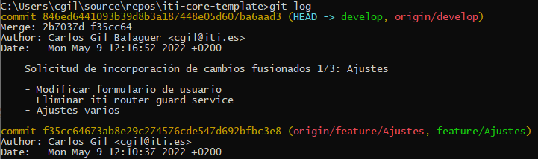
Git: comandos básicos
Comandos para trabajo en local
git log
Muestra el histórico de commits
git status
Estado de git: rama actual, ficheros nuevos, agregados al staging, ...

Slide 16
Git: comandos básicos
Comandos para trabajo en local
git commit --amend
Añade los cambios al ultimo commit, en lugar de hacer un commit nuevo, por si se te ha olvidado algo.
También permite modificar el mensaje del último commit.
¡No se debe utilizar si hemos hecho push de los cambios!

Slide 17
Git: comandos avanzados
¿Qué es HEAD?
HEAD es totalmente distinto al concepto de HEAD en otros sistemas de control de cambios como Subversion o CVS.
En Git, simplemente es el apuntador a la rama local en la que tú estés en ese momento.

Slide 18
Git: comandos avanzados
git reset HEAD~1
Deshace el último commit, los cambios no se pierden, pasan al area de trabajo y se queda como justo antes de hacer commit.
¡No se debe utilizar si hemos hecho push de los cambios!
git reset --hard HEAD~1
Deshace el último commit y se pierden todos los cambios que contiene.
git reset --hard <sha_commit>
Deshace los commits y vuelve hasta el commit indicado. Con la opción hard perdemos el trabajo realizado, con soft (por defecto) los cambios aparecerán en el área de staging.
git revert <sha_commit>
Crea un commit nuevo que deshace los cambios del commit indicado.

Slide 19
Git: comandos avanzados
git show <sha_commit>
Muestra los detalles de un commit: fecha, autor, ficheros modificados, líneas nuevas/borradas, mensaje de commit, etc.
git diff
Permite ver las modificaciones línea a línea (hay diferentes herramientas).
git blame
El comando blame nos puede ayudar a determinar exactamente quién es responsable de cada línea de código y en qué commit se editó dicha línea. Normalmente será más fácil utilizarlo mediante interfaz gráfica o web.

Slide 20
Git: trabajo con ramas
git branch
Muestra las ramas disponibles. La rama actual se muestra con un asterisco
git branch [nombre-rama]
Crea una nueva rama a partir de la rama actual (utiliza el commit al que apunta HEAD)
git branch <sha_commit>
Crea una rama a partir del hash de un commit

Slide 21
Git: trabajo con ramas
git checkout [nombre-rama]
Cambia a la rama nombre-rama, si ahora realizamos un commit se realizará en la rama nueva.
Al cambiar de rama con cambios sin confirmar, éstos no se pierden, los podemos utilizar, excepto si afectan a los mismos ficheros con algún cambio de la rama a la que nos cambiamos
git checkout -b [nombre-rama]
Crea una rama y nos cambia a la misma en un unico comando.

Slide 22
Git: trabajo con ramas
git merge [otra-rama]
Fusiona los cambios de la otra rama en la rama actual. Para hacerlo realiza un nuevo 'merge commit'.
git merge --abort
Deshace un merge que ha generado conflictos (cuando ocurre esto, puede ser buena idea hacer una copia de la rama y realizar el merge en la copia).
git cherry-pick
Integra en la rama actual los cambios de un único commit de otra rama. Sin traer el resto de cambios de la rama origen.

Slide 23
Git: trabajo con ramas
git branch -d [nombre-rama]
Elimina una rama. Si la rama no ha sido fusionada, no nos dejará borrarla, ya que se supone que se perderíamos trabajo realizado.
git branch -D [nombre-rama]
Elimina una rama. La rama se borrará incluso aunque no haya sido fusionada en otra rama.
git mergetool
Arranca una interfaz gráfica para hacer el merge más facilmente. Tras solucionar los conflictos hay que hacer el 'merge commit' para terminar de confirmar la fusión.
git branch --merged y git branch --no-merged
Muestran las ramas fusionadas y no fusionadas con la rama actualmente activa

Slide 24
Git: repositorios remotos
git remote add origin <url_repositorio>
Añade un repositorio remoto
git remote -v
Muestra un listado de los repositorios remotos configurados en la máquina con su alias. Normalmente solo tendremos un repositorio remoto configurado.
git fetch [remote-name]
Recupera todos los datos del proyecto remoto que no tengas todavía. Importante: lo añade a tu repositorio, pero no al working copy.
Este comando sirve para descargar los cambios que hayan confirmado en el repositorio remoto otros compañeros. Los descarga al repositorio local, pero no fusiona los cambios en las ramas locales. Para eso hace falta hacer pull.

Slide 25
Git: repositorios remotos
git remote add origin <url_repositorio>
Añade un repositorio remoto
git remote -v
Muestra un listado de los repositorios remotos configurados en la máquina con su alias. Normalmente solo tendremos un repositorio remoto configurado.
git fetch [remote-name]
Recupera todos los datos del proyecto remoto que no tengas todavía. Importante: lo añade a tu repositorio, pero no al working copy.
Este comando sirve para descargar los cambios que hayan confirmado en el repositorio remoto otros compañeros. Los descarga al repositorio local, pero no fusiona los cambios en las ramas locales. Para eso hace falta hacer pull.

Slide 26
Git: repositorios remotos
git push [remoto] [rama]
Sube los cambios del repositorio local al remoto, podemos indicar tanto el repositorio remoto como la rama que queremos subir. Si la rama actual está configurada para seguir a la rama remota no hace falta especificar estos parámetros.
git pull [remoto] [rama]
Recibir cambios de un repositorio remoto. Lo que hace es mergear los cambios en nuestra rama local.
git checkout -b myfeature origin/myfeature
Crea una rama local llamada myfeature a partir de la rama remota origin/myfeature . Además nos cambia a esa rama.

Slide 27
Git: repositorios remotos
Fork
Un fork o bifurcación es una copia exacta del repositorio original pero con distinta URL.
Justo después de hacer el fork, estos dos repositorios tienen exactamente la misma historia, son una copia idéntica, pero pueden evolucionar cada uno de forma autónoma.
Los cambios que se hacen el repositorio original NO se transmiten automáticamente a la copia (fork) y esto tampoco ocurre a la inversa. Normalmente será necesario hacer un pull request.
Un fork permite a los desarrolladores contribuir a un proyecto de forma segura, ya que cada uno trabaja en su copia y puede hacer un pull request al repositorio principal.

Slide 28
Git: pull request
Pull request
La traducción directa sería algo así como “Petición de Validación”.
Cuando un desarrollador termina de crear una nueva funcionalidad o corrección de un bug, solicita integrar su desarrollo al repositorio principal.
En algunos sistemas Git, como Gitlab, el Pull Request se conoce como Merge Request.
Normalmente estaremos obligados a trabajar de esta forma cuando las ramas principales están protegidas. En cualquier caso es una buena práctica el uso de Pull Request para la integración de código.

Slide 29
Git: pull request
Pull request
El desarrollador solicita al resto del equipo o a otra persona revisar el código para que ellos:
Proporcionen sus comentarios y feedback
Aprueben o rechacen el pull request
En este proceso de validación pueden entrar los factores que queramos: builds (validaciones automáticas), asignación de código a tareas, validaciones, etc.

Slide 30
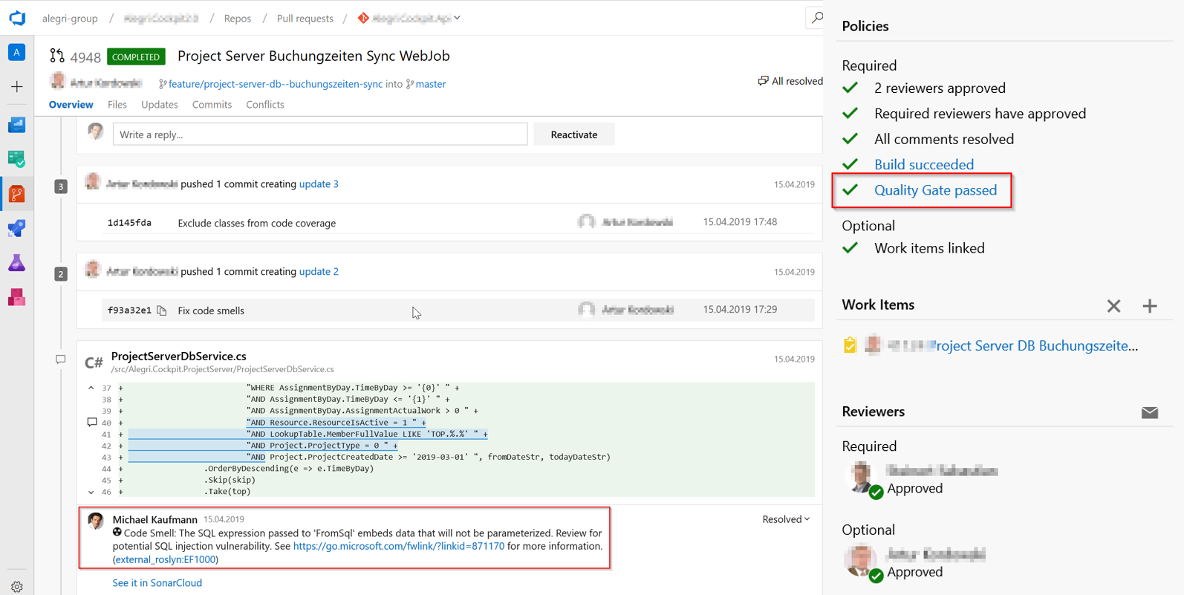
Git: pull request
Ejemplo de pull request

Slide 31
Git: tags
Definición
Un tag es similar a una rama pero no cambia, es como una fotografía de un estado concreto del repositorio. Se suele utilizar para llevar el versionado.
git tag
Muestra un listado de las etiquetas existentes
git tag –l ‘v1.*’
Permite filtrar solo las etiquetas que cumplan cierto patrón

Slide 32
Git: tags
git tag -a v1.4 -m 'Versión 1.4'
Genera una etiqueta anotada. Es la opción más habitual.
git tag v1.4
Genera una etiqueta ligera (sin mensaje).
git push –tags
Hace push de los tags al repositorio remoto.

Slide 33
Git: stash
git stash
Esconde los cambios no confirmados del directorio de trabajo y lo deja tal cual estaba en el ultimo commit. Los cambios se almacenan en una pila (pila de stash)
git stash apply
Vuelve a poner los cambios escondidos. No quita los cambios de la pila de stash.
git stash pop
Igual que git stash apply, pero sí que quita los cambios de la pila de stash.

Slide 34
Git: stash
git stash list
Muestra un listado de la pila de stash
git stash show <stash>
Muestra los cambios grabados en una entrada de stash haciendo un diff entre entre su contenido y el úĺtimo commit cuando el stash fue creado.
git stash clear
Borra la pila de stash

Slide 35
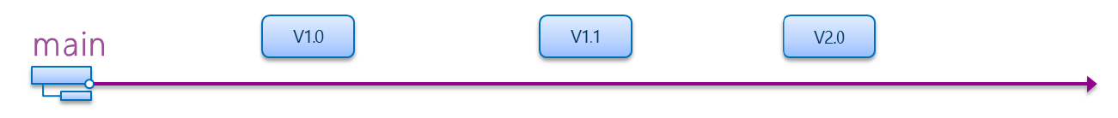
Git: estrategia de ramas
Solo rama main (rama única)
Es cuando solo disponemos de la rama principal y no existen otras ramas remotas. Localmente cada desarrollador podría trabajar con o sin ramas pero al integrar el código en remoto lo hará mediante un push a la rama principal.
Al no utilizar ramas adicionales, se hace necesario usar tags para marcar las versiones liberadas.

Slide 36
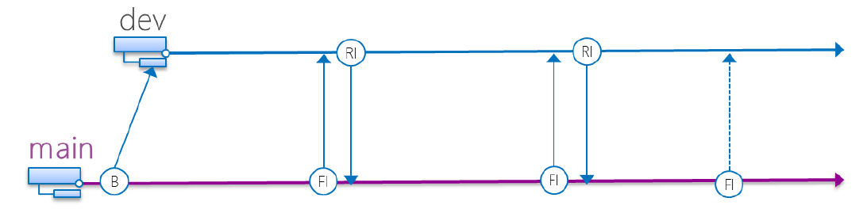
Git: estrategia de ramas
Rama develop
Esta forma de trabajo añade uno o más ramas de desarrollo desde la rama principal. Esto permite el desarrollo concurrente para la próxima release, experimentos o resolución de bugs en ramas aisladas.

Slide 37
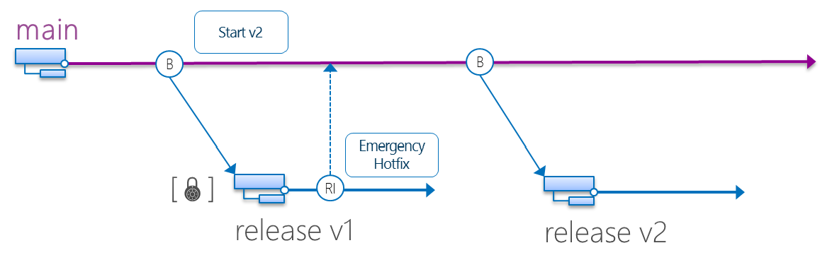
Git: estrategia de ramas
Rama release
La estrategia de utilizar una o más ramas de Release, a partir de la rama principal, permite llevar un mayor control en la gestión, incluso concurrente, de Releases.

Slide 38
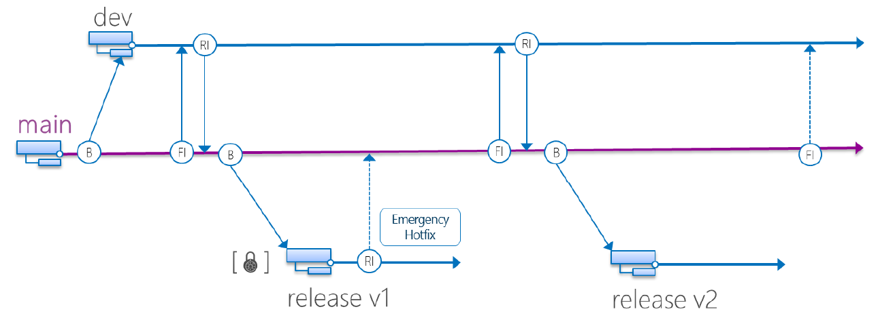
Git: estrategia de ramas
Combinando estrategias
En este escenario se combinan las ramas de las anteriores estrategias.

Slide 39
Git: estrategia de ramas
Git flow
Se basa en el sistema de ramas de Vincent Driessen, aportando un conjunto de extensiones para git que proveen comandos de alto nivel.
http://danielkummer.github.io/git-flow-cheatsheet/index.es_ES.html

Slide 40
Git: estrategia de ramas
Ramas principales
master
Debe ser una copia del código que tenemos desplegado en producción
develop
Es la rama sobre la que vamos integrando el nuevo código conforme avanza el desarrollo
feature/xxxxxx
Crearemos una nueva rama de feature por cada funcionalidad a desarrollar. Por lo tanto las ramas de feature son efímeras.
release/x.y.z
Crearemos una nueva rama de release por cada nueva versión publicada. Por lo tanto las ramas de release son efímeras.
hotfix/x.y.z
Crearemos una nueva rama de hotfix por cada nueva parche aplicado a producción. Por lo tanto las ramas de feature son efímeras.

Slide 41
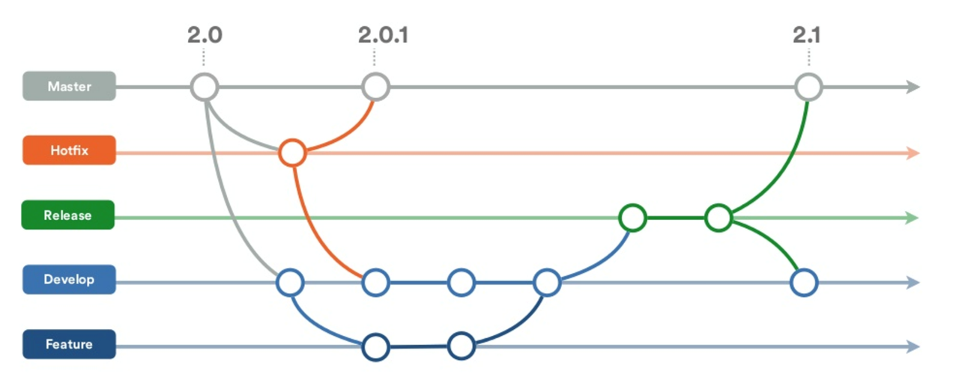
Git: estrategia de ramas

Slide 42
Git: estrategia de ramas
git flow init
Inicia git flow en el repositorio. Nos preguntará las ramas que queremos utilizar (mejor dejar por defecto).

Slide 43
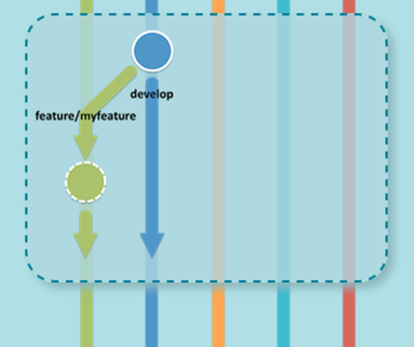
Git: estrategia de ramas
Feature
Git flow feature start my_feature
Crea una rama de feature a partir de develop y nos cambia a esa rama. El nombre de la rama será feature/nueva_funcionalidad.

Slide 44
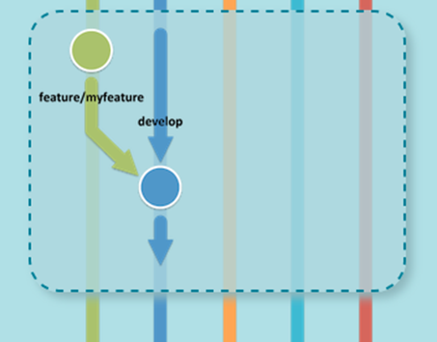
Git: estrategia de ramas
Feature
Git flow feature finish my_feature
Integra los cambios de la rama de feature en develop. A continuación borra la rama de feature y nos cambia a la rama develop.

Slide 45
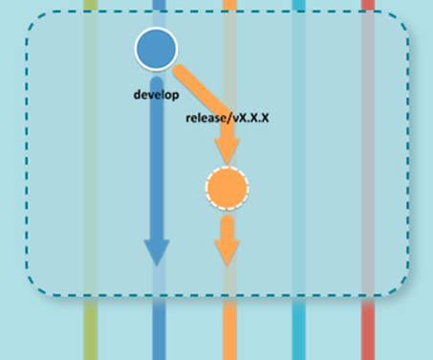
Git: estrategia de ramas
Release
Git flow release start x.y.z
Crea una rama de release a partir de develop. En esta rama podremos hacer testing y los cambios de última hora antes de publicar la versión.

Slide 46
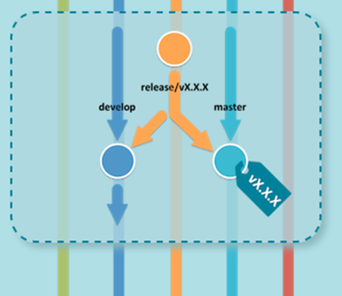
Git: estrategia de ramas
Release
Git flow release finish x.y.z
Integra la rama de release en master y en develop, genera el tag y borra la rama de release.
Detalle de los pasos:
git checkout master
git fetch origin master
git merge –no-ff release/x.y.z
git tag -x.y.z
git checkout develop
git fetch origin develop
git merge –no-ff release/x.y.z
git branch –d release/x.y.z

Slide 47
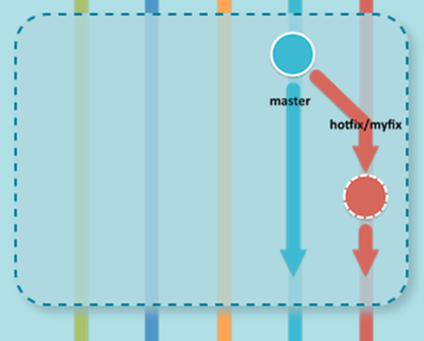
Git: estrategia de ramas
Hotfix
Git flow hotfix start x.y.z
Crea una rama de hotfix a partir de master y nos cambia a esa rama. El nombre de la rama será hotfix/X.Y.Z.

Slide 48
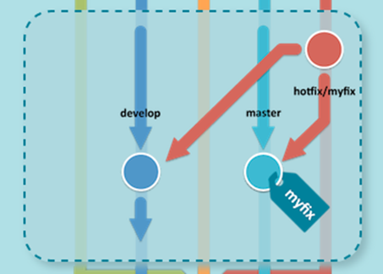
Git: estrategia de ramas
Hotfix
Git flow hotfix finish x.y.z
Integra los cambios de la rama de hotfix en master y en develop. Además genera el tag. A continuación borra la rama de hotfix y nos cambia a la rama develop.

Slide 49
Git: clientes
IDEs
Prácticamente todos los IDE modernos permiten trabajar con Git (Visual Studio, IntelliJ, Android Studio, NetBeans, Eclipse). Para las operaciones más habituales, como puede ser commit, pull y push seguramente sea la opción más cómoda.

Slide 50
Git: clientes
SourceTree
Seguramente el cliente más popular. Disponible para Windows y Mac.
https://www.sourcetreeapp.com/

Slide 51
Git: clientes
GUI Clients
https://git-scm.com/downloads/guis/

Slide 52
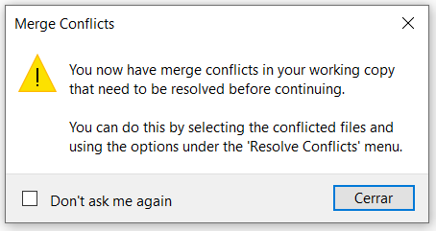
Git: resolución de conflictos
Conflictos
Ocurren cuando, bien al mezclar dos snapshots (merge) o aplicar un parche (cherry-pick, stash, rebase, revert…) git no sabe cómo mezclar el texto de los ficheros (normalmente porque la misma zona de un fichero ha sido modificada simultáneamente).

Slide 53
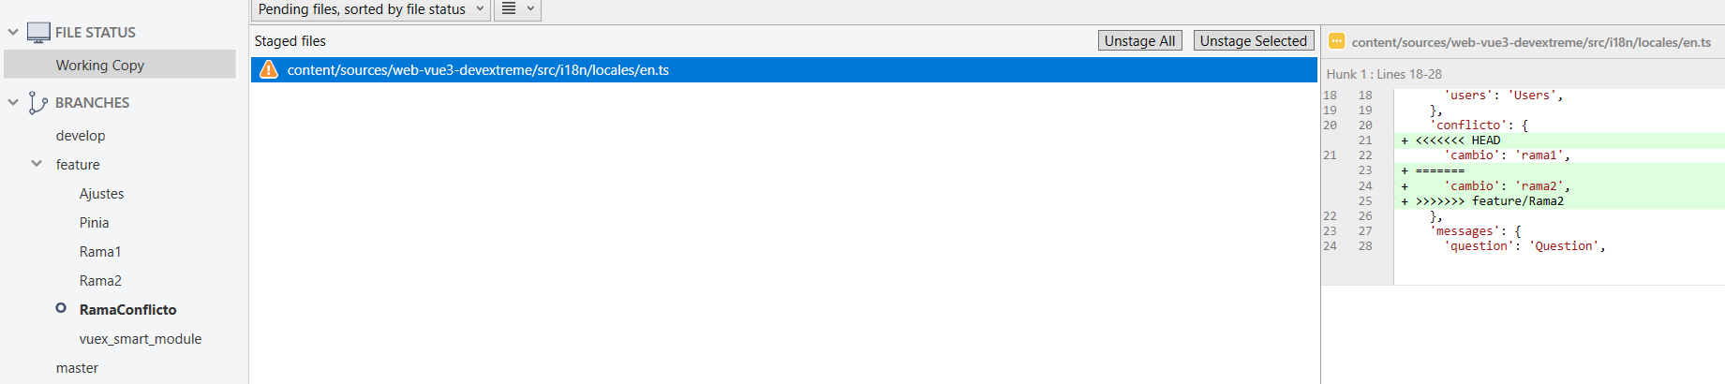
Git: resolución de conflictos
Lista de conflictos
En el Working Copy obtendremos la lista de archivos que tendremos que revisar para resolver los conflictos que haya encontrado al hacer el merge.

Slide 54
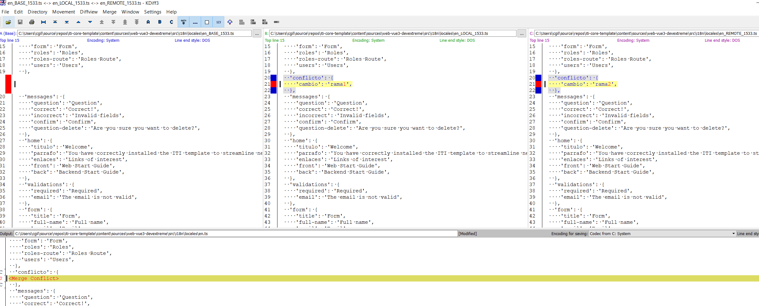
Git: resolución de conflictos
KDiff3: Herramienta externa para resolver conflictos

Slide 55
Git: enlaces
Guía de comandos (español)
https://github.com/arslanbilal/git-cheat-sheet/blob/master/other-sheets/git-cheat-sheet-es.md
Trucos Git (inglés)
https://github.com/git-tips/tips#readme
Documentación oficial
https://git-scm.com/book/es/v2

Slide 56
Git: enlaces
Git Flow
https://danielkummer.github.io/git-flow-cheatsheet/index.es_ES.html
http://aprendegit.com/que-es-git-flow/
https://medium.com/snappler/c%C3%B3mo-ser-un-super-desarrollador-introducci%C3%B3n-a-git-flow-parte-1-7a3f7027d3fd
https://nvie.com/posts/a-successful-git-branching-model/
https://blogs.endjin.com/2013/04/a-step-by-step-guide-to-using-gitflow-with-teamcity-part-3-gitflow-commands/

Slide 57
Git: enlaces
Juego interactivo con ejercicios
https://learngitbranching.js.org/
Trucos, qué hacer cuando la hemos liado
https://ohshitgit.com/

Slide 58


